Slide 1
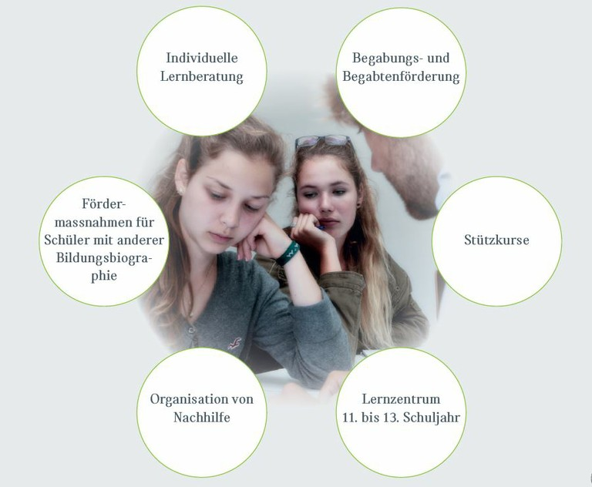

GM Förderzentrum
GM-Förderzentrum
Coaching-Klassen
HA-Betreuung
M/F/SPF/D

